Slide 1
Подготовила воспитатель средней группы первой квалификационной категории Вунш Галина Сергеевна
Мастер –класс традиционной народной «Кукла - Желанница»

Slide 2
Нам понадобится:
1.Наполнитель-синтепон для головы
2.Нить салатовая
3.Ткань зелёная
4.Лента кружевная
5.Ткань белая 20/20
6.Декоративные элементы - бусинки,
7.Кружево Х/Б ткань
8. Оранжевая пряжа
9.Цвет изделия и фурнитуры подбирается
индивидуально, где важно сочетание

Slide 3
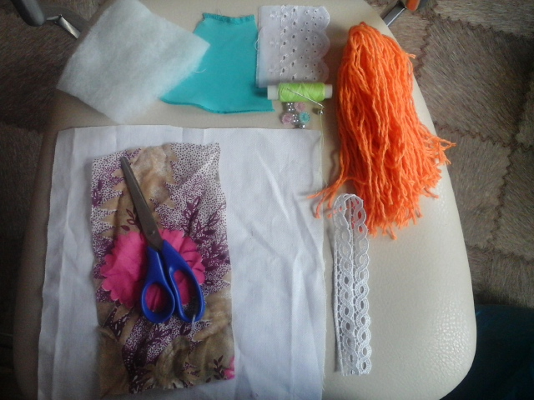

Slide 4
«Желанница»
Правила безопасности:
Помните, что при изготовлении куколки не
пользуются ни ножницами, ни иглой, ни клеем. Кукла изготавливается только на основе разрыва ткани и нитей, скручивания и завязывания.
И загадывать желание во время работы .

Slide 5
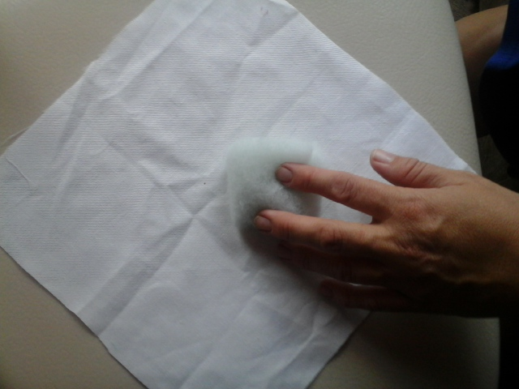
Наполнитель в виде шара вкладываем в середину белой ткани, которая расположена ромбом.

Slide 6
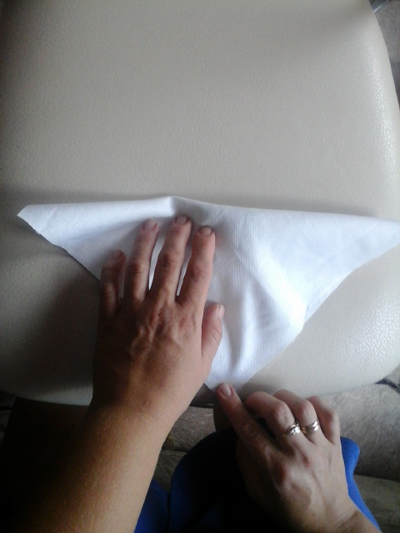
Ромбовидную белую ткань сгибаем

Slide 7
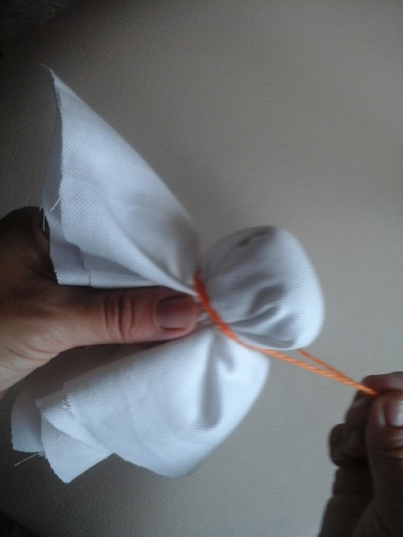
Формируем шею, перетягивая нитью

Slide 8
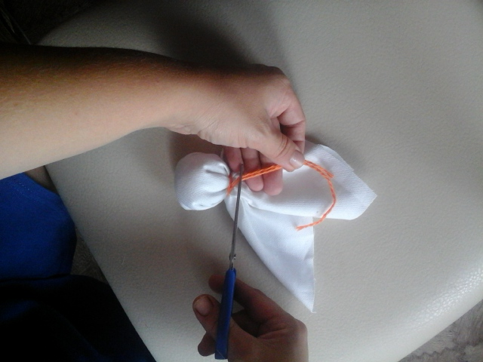
Шею перетягиваем оранжевой нитью

Slide 9
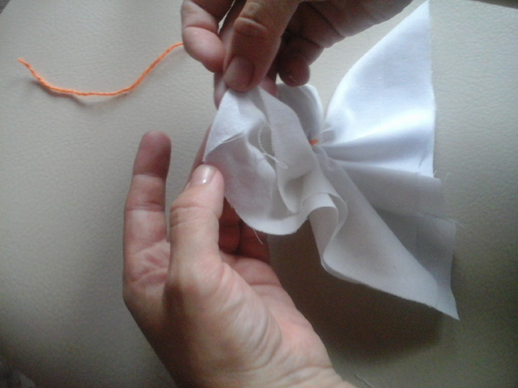
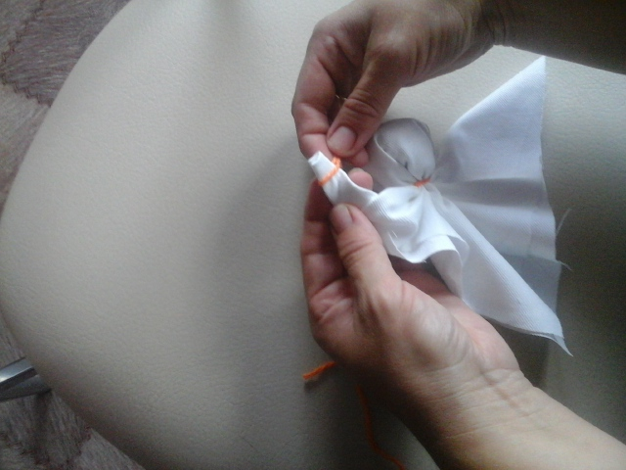
Формируем ручки, затягиваем нитью

Slide 10
Формируем ручки, затягиваем нитью

Slide 11
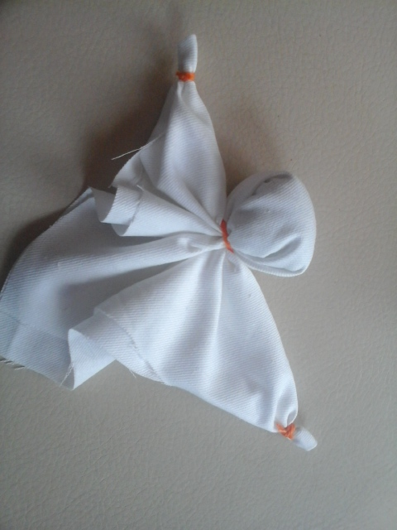

Slide 12
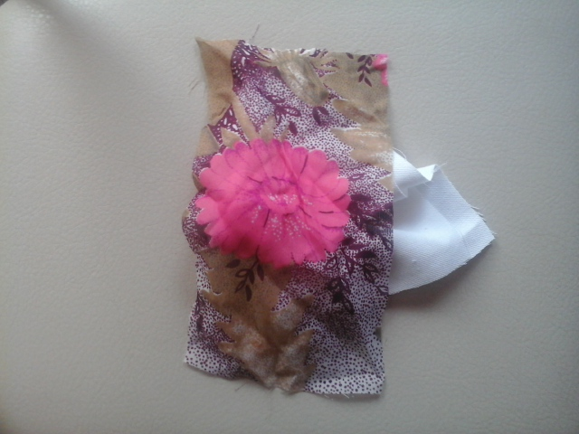
Цветную ткань накладываем

Slide 13
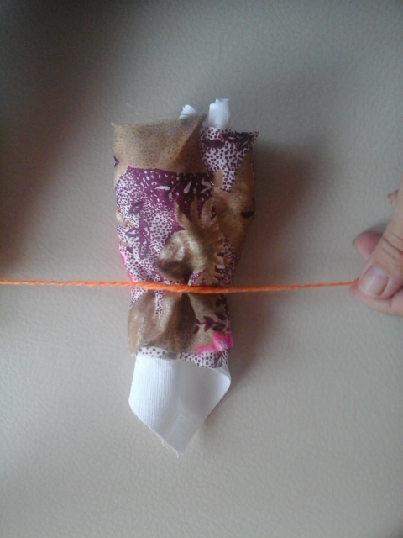
и туго прикрепляем завязываем к талии.

Slide 14
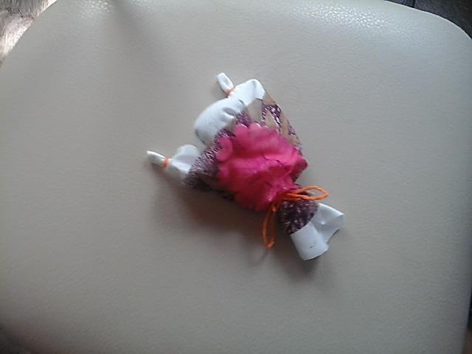
Юбку фиксируем оранжевой нитью

Slide 15
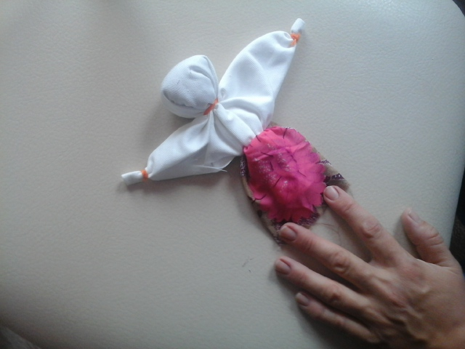

Slide 16
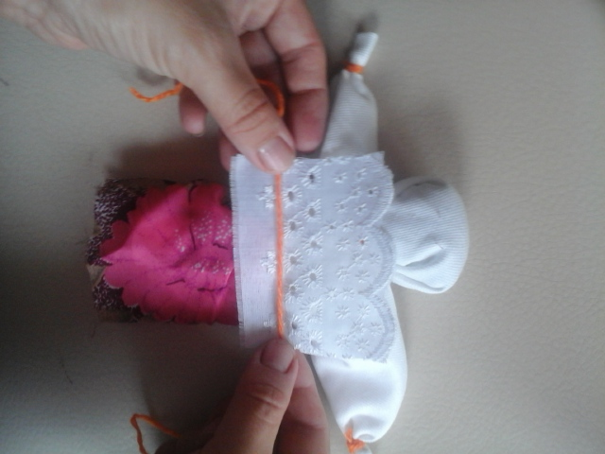
Затем накладываем кружево и оранжевой лентой стягиваем получается фартук

Slide 17
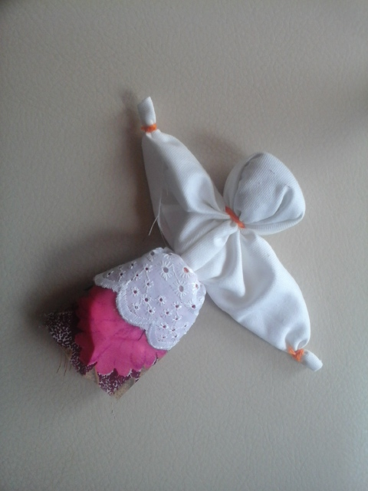

Slide 18
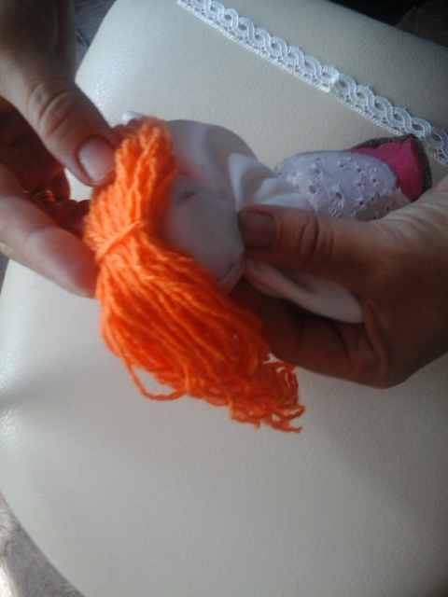
Берём пряжу оранжевую соединяем по середине и прикладываем к голове ,

Slide 19
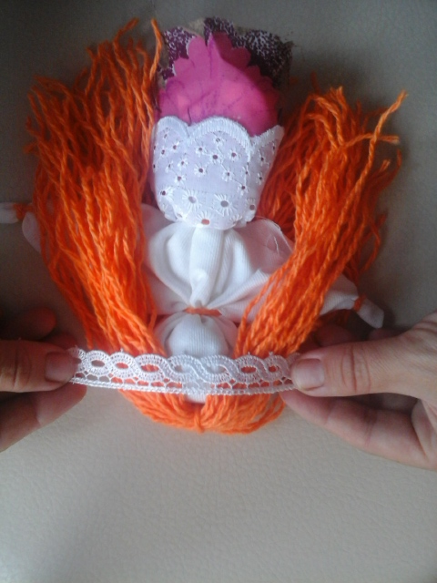
Затем кружевной лентой привязываем волосы

Slide 20
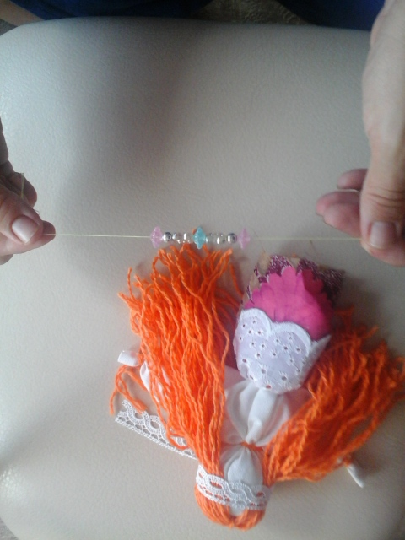
Делаем украшение –бусы

Slide 21
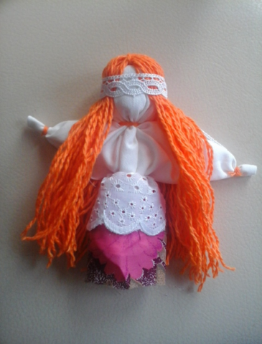
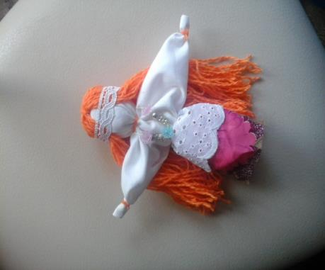
Украшаем куклу бусами

